Slide 1
ORGANIZAÇÃO
DO
CORPO HUMANO

Slide 2
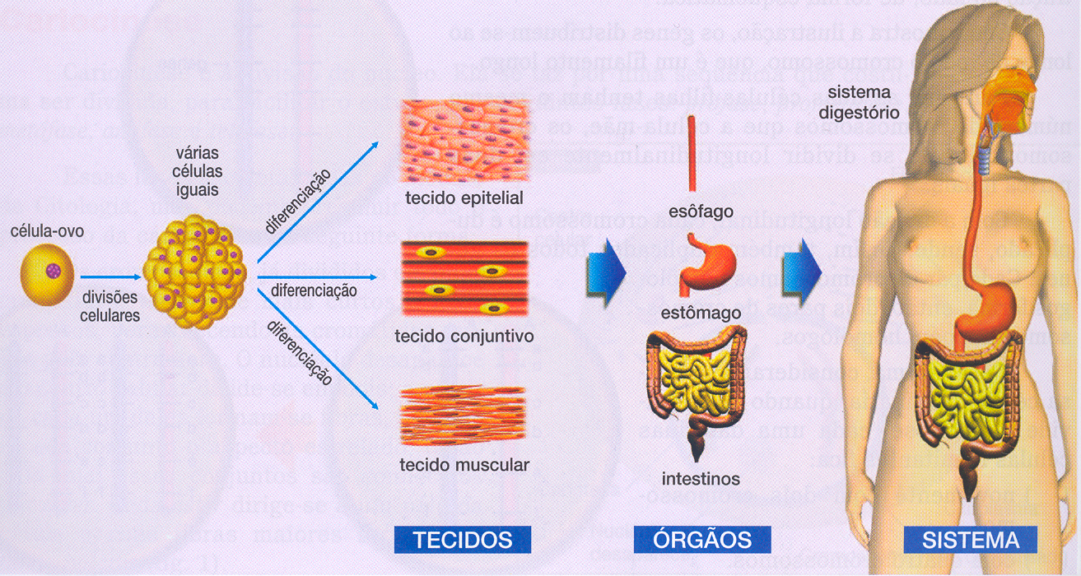
CÉLULA

Slide 3
CÉLULA
1665 - Robert Hooke - pedaço de cortiça no microscópio – CÉLULA – pequenas cavidades
1838/1839 – Schleiden Schawann – TEORIA CELULAR
CÉLULAS - pequenas estruturas vivas que têm uma organização interna, na qual cada parte é responsável por uma atividade. (livro didático)
Seres unicelulares – exemplo: ameba
Seres pluricelulares – exemplo: ser humano

Slide 4
CÉLULA
EUCARIOTA
ANIMAL
VEGETAL
PROCARIOTA

Slide 5
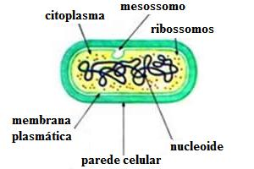
CÉLULA PROCARIÓTA
www.mundoeducacao.com

Slide 6
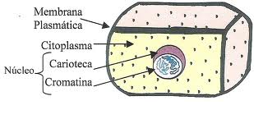
CÉLULA EUCARIoTA
www.pauloferraz.com.br

Slide 7
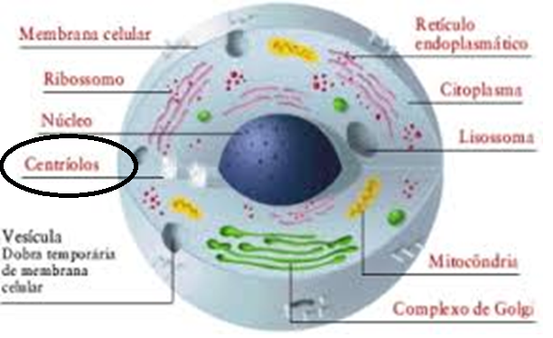
Célula eucariota animal
tudosobreestudos.blogspot.com

Slide 8
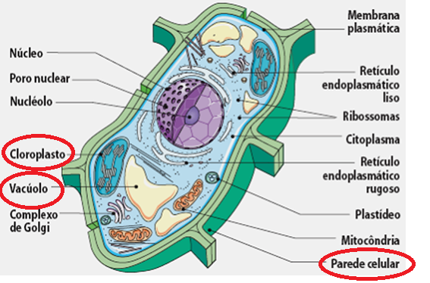
Célula eucariota vegetal
www.netxplica.com

Slide 9
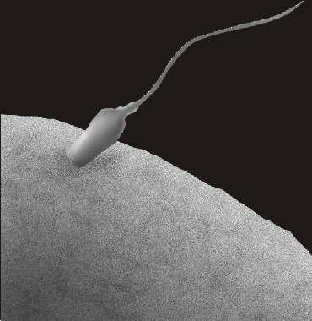
FECUNDAÇÃO (N + N = 2N)
2N =46

Slide 10
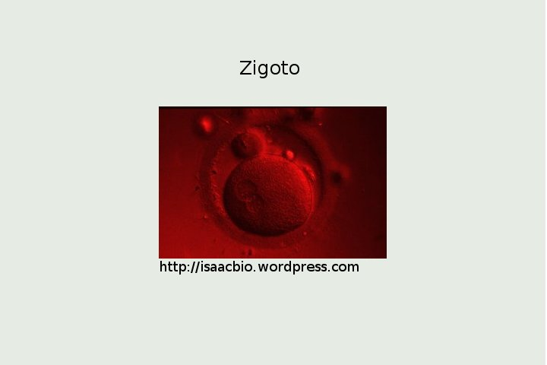


Slide 11
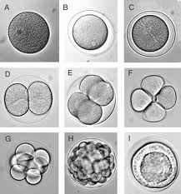
bloganimal2bm.blogspot.com

Slide 12
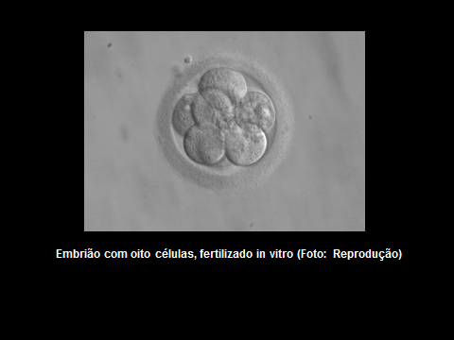

Slide 13
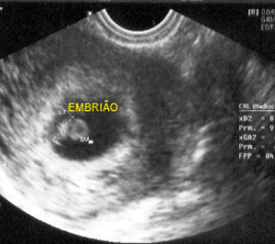
Exame de ultra-som da gestação para visualização do saco gestacional
GESTAÇÃO INICIAL

Slide 14
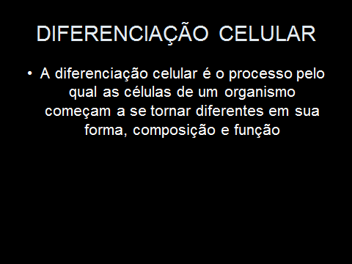

Slide 15
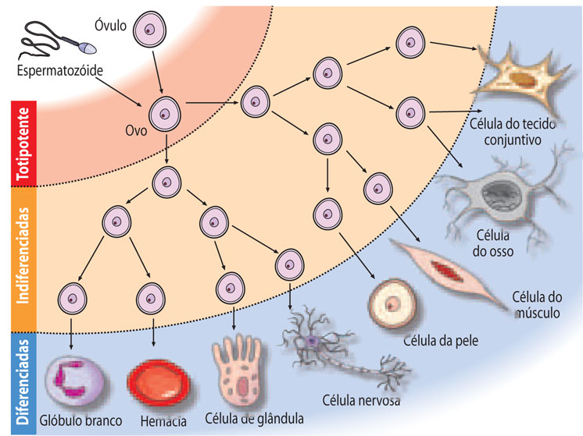

Slide 16
O que são células-tronco embrionárias?
São as células, encontradas em embriões, que conseguem se diferenciar em todos os 216 tecidos (inclusive a placenta e anexos embrionários) que formam o corpo humano. É essa capacidade que permite que um embrião se transforme em um corpo totalmente formado.

Slide 17
TECIDOS
EPITELIAL
CONJUNTIVO
MUSCULAR
NERVOSO
REVESTIMENTO
GLANDULAR
ADIPOSO
LISO
CARTILAGINOSO
SANGUÍNEO
ÓSSEO
ESTRIADO
ESQUELÉTICO
CARDÍACO

Slide 18
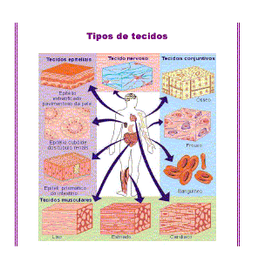
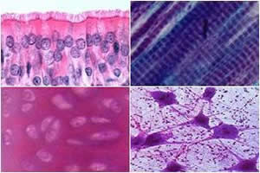

Slide 19
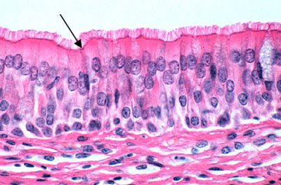
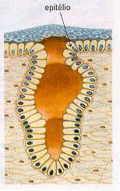

TECIDO EPITELIAL
O tecido epitelial tem diversas funções no organismo:
revestimento: epiderme, epitélio nasal, bucal, intestinal
absorção: por exemplo, das microvilosidades intestinais: que aumentam a absorção de nutrientes
secreção de substâncias: as glândulas - hormônios
As células geralmente são justapostas, permitindo a existência de pouco material intercelular.
Não possui vasos sangüíneos

Slide 20
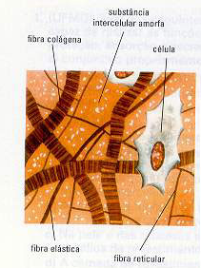
TECIDO CONJUNTIVO
Apresentam elevadas quantidade de substância intercelular – (a substância amorfa e as fibras)

Slide 21
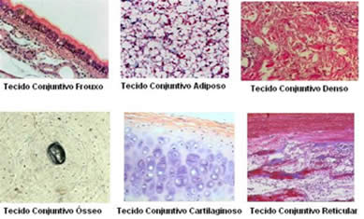
TECIDO CONJUNTIVO
As células que constituem esse tecido apresentam um acentuado poliformismo, ou seja, possuem formas e funções bastante variadas. Trata-se, portanto, de um tecido com diversas especializações

Slide 22
TECIDOS CONJUNTIVOS
TECIDO CONJUNTIVO ADIPOSO
TECIDO CONJUNTIVO SANGUINEO
TECIDO CONJUNTIVO ÓSSEO
TECIDO CONJUNTIVO CARTILAGINOSO

Slide 23
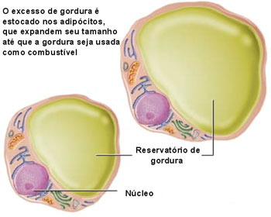
TECIDO CONJUNTIVO ADIPOSO
Nesse tecido a substância intracelular é reduzida, e as células, ricas em lipídios, são denominadas células adiposas.
Ocorre principalmente sob a pele, exercendo funções de reserva de energia, proteção contra choques mecânicos
e isolamento térmico. Ocorre também ao redor de alguns órgãos como os rins e o coração.

Slide 24
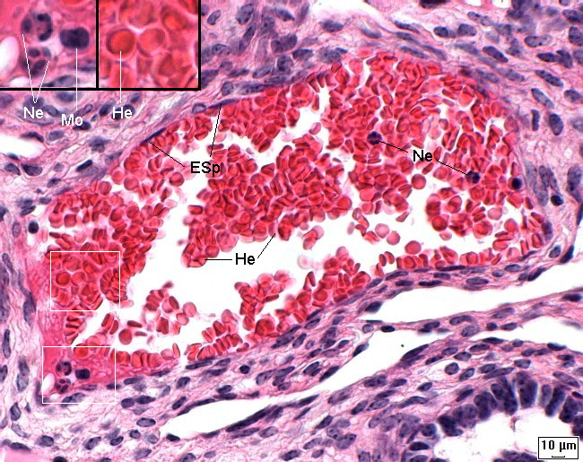
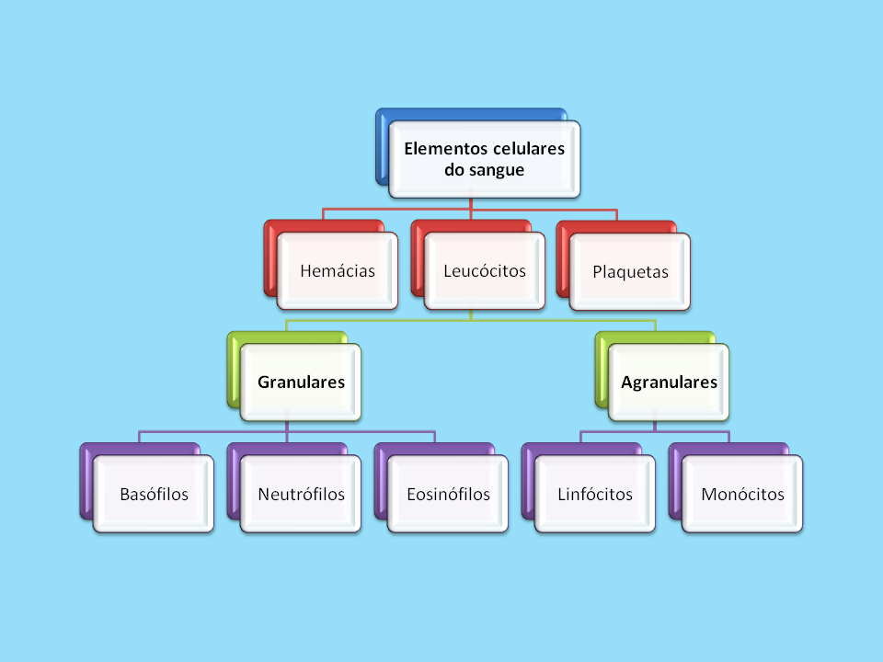
TECIDO CONJUNTIVO SANGUÍNEO

Slide 25
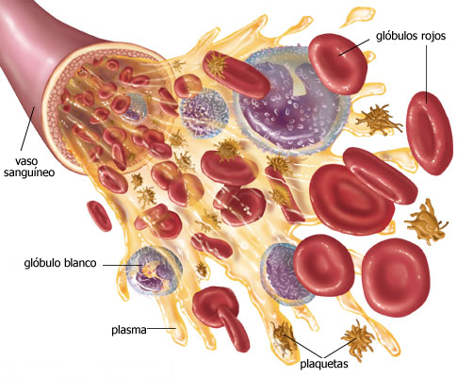
TECIDO CONJUNTIVO SANGUINEO
Tecido altamente especializado
Os constituintes celulares são: glóbulos vermelhos (também denominados hemácias ou eritrócitos); glóbulos brancos (também chamados de leucócitos).
o plasma -, que corresponde à parte amorfa é composto principalmente de água com diversas substâncias dissolvidas, que são transportadas através dos vasos do corpo.

Slide 26
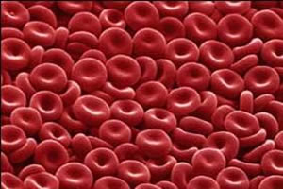
Glóbulos Vermelhos
Glóbulos vermelhos, hemácias ou eritrócitos (do grego, eruthrós = vermelho, e kútos = célula) são anucleados, possuem aspecto de disco bicôncavo. São ricos em hemoglobina, a proteína responsável pelo transporte de oxigênio, a importante função desempenhada pelas hemácias.

Slide 27
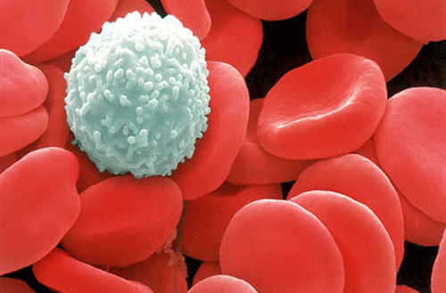
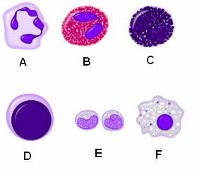
Glóbulos Brancos
Glóbulos brancos, também chamados de leucócitos (do
grego, leukós = branco), são células sanguíneas
envolvidas com a defesa do organismo.
Essa atividade pode ser exercida por fagocitose ou por
meio da produção de proteínas de defesa, os anticorpos.
Tipos de leucócitos: neutrófilo (A), eosinófilo (B), basófilo (C), linfócito (D), monócito (E) e macrófagos (F).

Slide 28
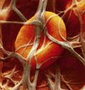
Plaquetas
Plaquetas são restos celulares originados da fragmentação de células gigantes da medula óssea. Possuem substâncias ativas no processo de coagulação sangüínea, sendo, por isso, também conhecidas como trombócitos (do grego, thrombos = coágulo), que impedem a ocorrência de hemorragias.

Slide 29
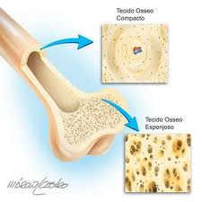
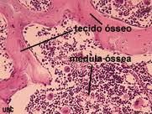
TECIDO CONJUNTIVO ÓSSEO
O tecido ósseo tem a função de sustentação e ocorre nos ossos do esqueleto dos vertebrados. É um tecido rígido graças à presença de matriz rica em sais de cálcio, fósforo e magnésio. Além desses elementos, a matriz é rica em fibras colágenas, que fornecem certa flexibilidade ao osso.

Slide 30
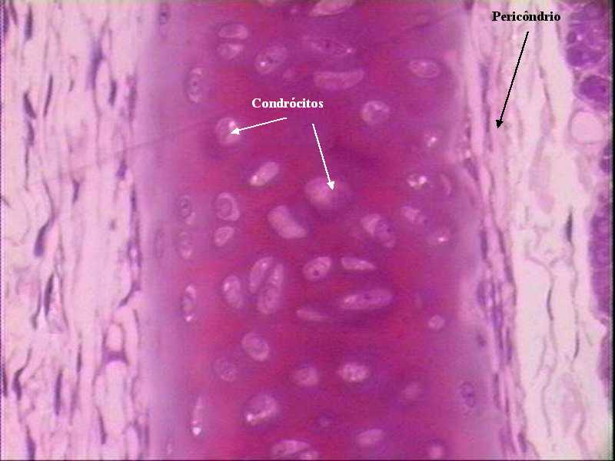
TECIDO CONJUNTIVO
CARTILAGINOSO
O tecido conjuntivo cartilaginoso é muito flexível, porém de consistência rígida e é encontrado no nariz, nos anéis da traqueia e dos brônquios, na parte externa da orelha, em algumas partes da laringe e na epiglote.
Ele se adere as superfícies das articulações ósseas de nosso corpo. Este é indispensável na formação de ossos longos, e também tem a função de suporte dos tecidos moles (tecido de sustentação).

Slide 31
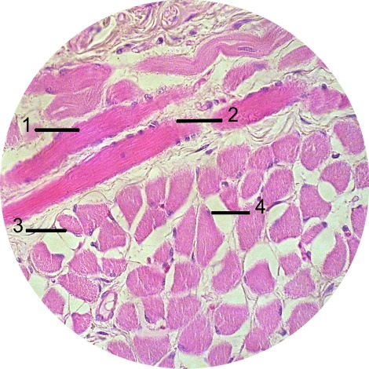
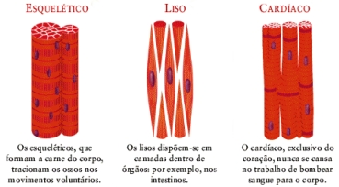
TECIDO MUSCULAR
1. Fibra Muscular em corte longitudinal
2. Presença de vários núcleos periféricos(fibra multinucleada).
3. Fibra Muscular em corte transversal
4. Núcleo Periférico

Slide 32
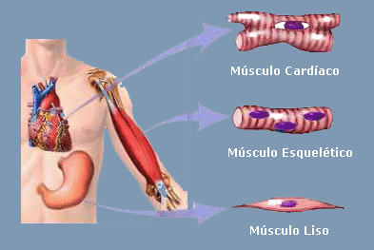
Os músculos esqueléticos são voluntários e de contração rápida. São eles os músculos comuns geralmente envolvidos na locomoção
O tecido estriado cardíaco está na constituição do coração, a bomba propulsora do sistema circulatório humano. Esse tecido tem contração rápida, involuntária e rítmica
O músculo liso está principalmente presente nas vísceras e contrai-se lenta e involuntariamente. São órgãos internos, como o estômago, o intestino, os pulmões e os vasos sanguíneos.

Slide 33
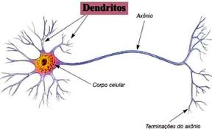
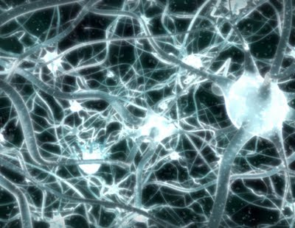
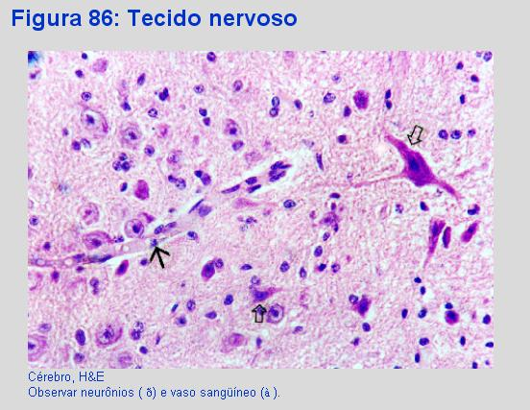
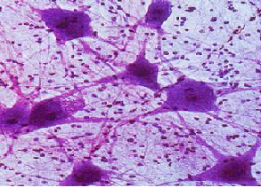
TECIDO NERVOSO

Slide 34
TECIDO NERVOSO
O tecido nervoso é o responsável pela troca de informações rápidas nos animais. É um tecido bastante importante, pois sem ele não seria possível comandar as Diversas partes do organismo de forma rápida e eficiente.
O tecido é composto por neurônios (ou células nervosas), que são células especializadas na condução de impulsos elétricos. Essa célula é dividida em três partes distintas:
Corpo celular: é a parte onde ficam o núcleo e diversas organelas
Dendritos: são várias pequenas ramificações que saem do corpo celular, e funcionam como “antenas”, para captar sinais elétricos e retransmití-los através do axônio .
Axônio: é uma grande extensão do corpo celular, que se conecta à outros neurônios ou à células de outros tecidos, como músculos, glândulas, etc. Em torno do axônio geralmente são formadas as “bainhas de mielina”, compostas de células especializadas chamadas de “células de Schwann”, que são envoltórios contendo material lipídico. Essa bainha faz com que o transporte de impulsos elétricos seja mais rápido. Alguns axônios podem ultrapassar 1 metro de comprimento.

Slide 35
CRÉDITOS
infoescola.com
radiologia-para-estudantes
embriologiageral.blogspot.com
www.creationofman.net
lifeisnotadestinyitsadestina
www.portalobjetivo.com.br
bp1.blogger.com/
www.fertilitat.com.br
g1.globo.com/.../foto/
1.bp.blogspot.com
www.kalipedia.com
www.manualmerck.net
www.diaadia.pr.gov.br/
www.vivita.com.br/tratamento_invitro.asp
portaldovestibular.com.br
http://www.pucrs.br/fabio/histologia/atlasvirtual
www.colegioweb.com.br/biologia/tecido-epitelial
aafronio.vilabol.uol.com.br/conj.html
www.lia.ufc.br/.../histologia/muscestriado.htm
www.brasilescola.com
www.sistemanervoso.com/images
www.sobiologia.com.br
www.mundoeducacao.com.br
br.iyf.org/.
www.ninoycancer
cnaturais9.files.wordpress.com

